Slide 1
Импульс тела
Работа учителя физики
ГБОУ СОШ №1133 ЗАО
Роич К.А.

Slide 2
Цели урока
•Достижение личностных результатов:
актуализировать личностный смысл учащихся к изучению темы;
способствовать развитию умения сопоставлять факты;
создавать условия для повышения интереса к изучаемому материалу.
•Достижение предметных результатов:
освоить алгоритм решения задач;
помочь учащимся осмыслить практическую значимость, полезность приобретаемых знаний и умений;
развивать исследовательские и творческие навыки.
•Достижение метапредметных результатов:
создавать условия для развития навыков общения и совместной деятельности;
овладение навыками самоконтроля и оценки результатов своей деятельности.

Slide 3
задачи
•Образовательные:
уметь применять теоретические знания на практике, решать задачи на применение полученных знаний; продолжать формирование информационных познавательных УУД; формирование умений работать в группе.
•Развивающие:
формирование физических компетенций учащихся посредством возможностей информационно – коммуникационной среды, развитие познавательной активности; уметь анализировать, устанавливать связи между элементами содержания ранее изученного материала; способность к самоанализу; развитие навыков работы с интерактивной доской.
•Воспитательные:
способствовать формированию культуры умственного труда, межличностного общения в процессе работы; поддерживать интерес к предмету.

Slide 4
Тип Урока
Урок изучения и первичного закрепления новых знаний.

Slide 5
Оборудование
Интерактивная доска SMART Board
Электронный конспект
Карточки c таблицами, задачами.

Slide 6
Структура урока
1. Организационный момент.
Целеполагание.
Актуализация.
2. Объяснение нового материала.
3. Закрепление материала.
4. Рефлексия. Подведение итогов.
5. Задание на дом.

Slide 7
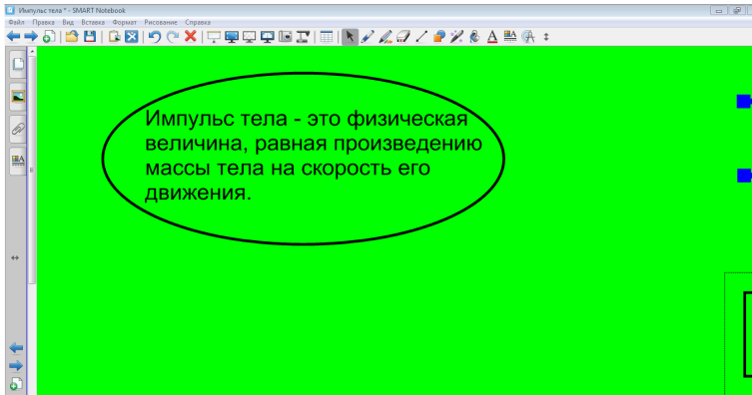
Объяснение нового материала
Организационный момент: учитель настраивает учащихся на работу. подводит их к осознанию целей и задач. Учащиеся отвечают на вопросы.
Какова основная задача механики?
Как формулируется второй закон Ньютона?
Что такое ускорение?
Формула импульса тела и указание на единицу измерения импульса тела спрятаны учителем справа

Slide 8
Появляется формула импульса тела

Slide 9
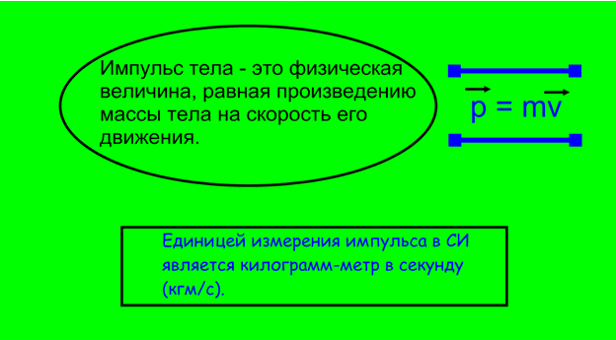
Появляется табличка с указанием единицы измерения импульса тела.
Учащиеся делают записи в тетрадь.

Slide 10
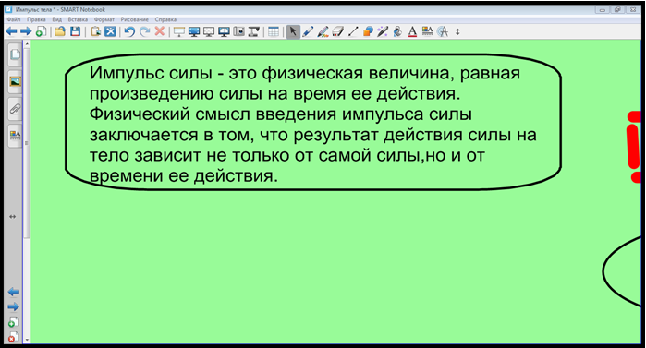
Формула второго закона Ньютона и формулировка второго закона Ньютона спрятаны учителем справа.

Slide 11
Появляется формула второго закона Ньютона в новой интерпретации.
Она получается из формул второго закона Ньютона, ускорения, импульса тела.

Slide 12
Появляется формулировка второго закона Ньютона в новой интерпретации. Учащиеся делают записи в тетрадь.
Учащиеся делают записи в тетрадь.

Slide 13
Закрепление материала (тест из 7 вопросов).
Идет работа в парах и взаимооценка.
Ученик должен перетаскать формулы в таблицу

Slide 14
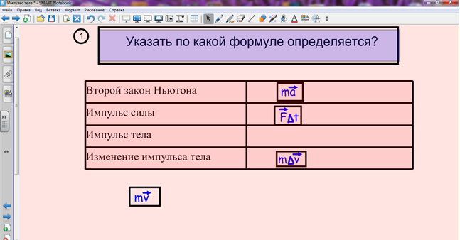
Остается еще одна формула

Slide 15
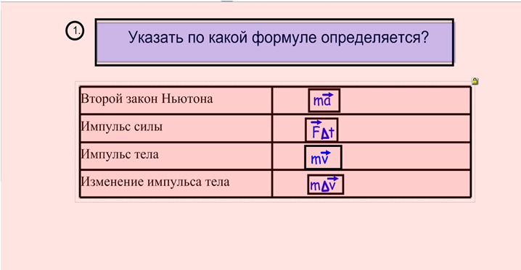
Наконец все формулы в таблице

Slide 16
Учитель задает 2 вопрос
Ученик должен перетащить кружки в соответствии с вопросом

Slide 17
Ученик верный ответ (в кружках) установил слева

Slide 18
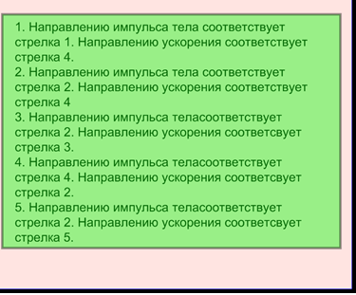
Учитель задает 3 вопрос
Верный ответ – за шторкой, происходит сверка с образцом.
Учитель показывает варианты ответов, ученик выбирает верный ответ

Slide 19
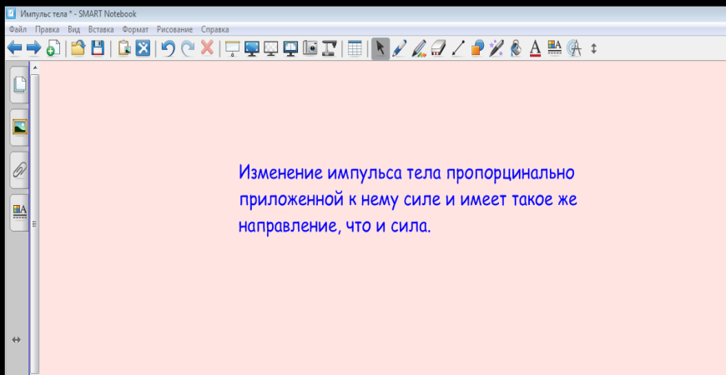
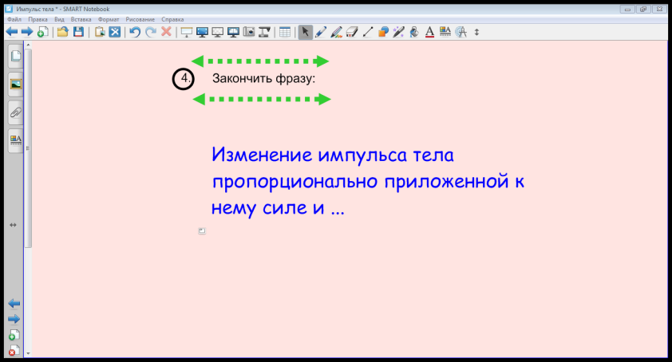
Учитель задает 4 вопрос

Slide 20
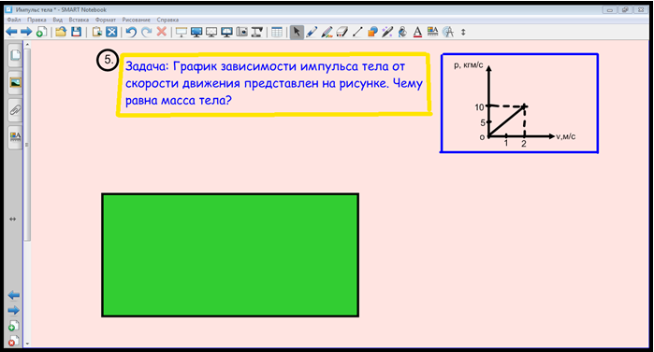
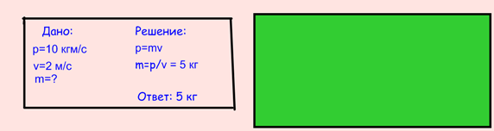
Учитель задает 5 вопрос
Учитель отодвигает шторку, за которой запрятано верное решение, таким образом происходит сверка.

Slide 21
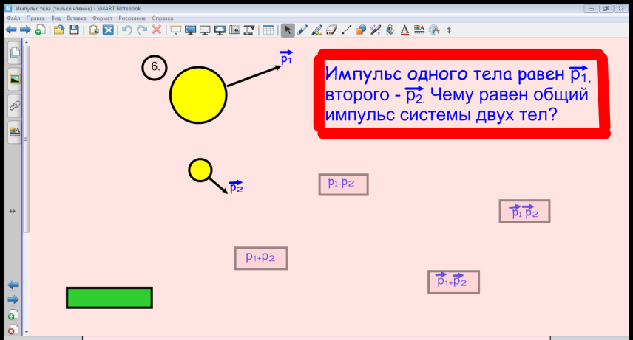
Учитель задает 6 вопрос
Ответы разбросаны. Ученик должен выбрать верный ответ.

Slide 22
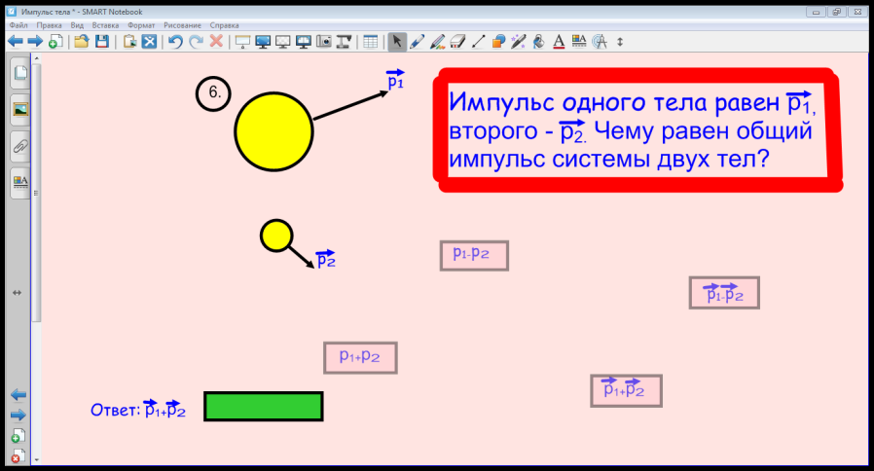
Верный ответ – за шторкой, происходит сверка

Slide 23
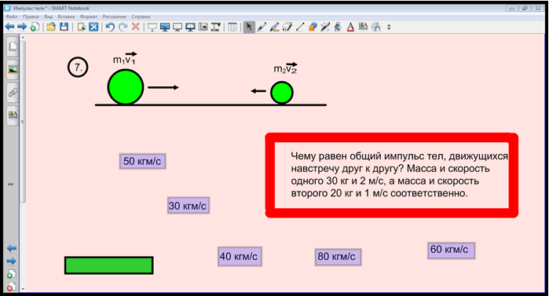
Учитель задает 7 вопрос

Slide 24
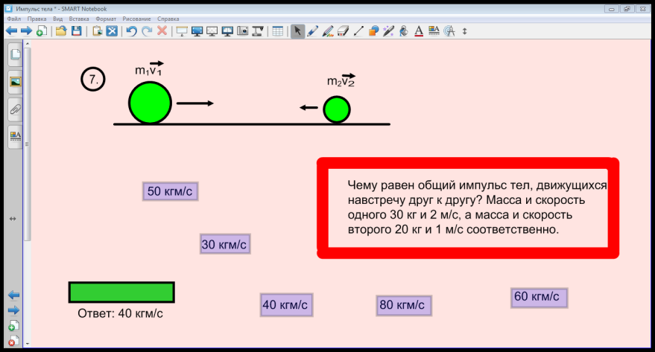
Верность проверяется отодвиганием шторки

Slide 25
Подводя итоги урока, предлагаю учащимся ответить на вопросы по рефлексии:
сегодня я узнал … ?
я научился … ?
мне захотелось … ?
было интересно … ?
Учитель предлагает учащимся оценить свою работу на уроке.
Учитель благодарит всех за сотрудничество.

Slide 26
Задание на дом
Учебник «Физика – 9»
(А.В. Перышкин, Е.М. Гутник)
§21 (часть), задачи № 314, 317, 320 (А.П. Рымкевич).

Slide 27
Спасибо за внимание!

